Slide 1


DIGITÁLNÍ UČEBNÍ MATERIÁL
Číslo projektu | CZ.1.07/1.5.00/34.0969
Název školy | Gymnázium Česká a Olympijských nadějí, České Budějovice, Česká 64
Název materiálu | VY_32_INOVACE_IVT_1_KOT_12_MONITORY
Autor | Mgr. Miroslav Kotlas
Tematický okruh | Hardware
Ročník | 1. ročník
Datum tvorby | 6.10.2012
Anotace | Seznámení se zobrazovacím zařízením monitor, typy, principem fungování CRT, LCD i plazma displeje.
Metodický pokyn | Např.: prezentace je určena jako výklad do hodiny i jako materiál k samostudiu Možnosti využití: promítání, samostudium
Pokud není uvedeno jinak, použitý materiál je z vlastních zdrojů autora

Slide 2
Monitory
Hardware

Slide 3
Obsah
Definice
Základní parametry
Typy
CRT (Cathod ray tube)
  Klady CRT monitorů
  Zápory CRT monitorů
LCD (Liquid Cristal display)
  Klady LCD monitorů
  Zápory LCD monitorů
Plazmová obrazovka
OLED
Zdroje

Slide 4
Definice
Základní výstupní elektronické zařízení
Slouží k zobrazování textových a grafických informací
Připojen
  Propojen s grafickou kartou
  Přímo integrován do zařízení (notebook, tablet aj.)
Obvykle není vybaven tunerem (nelze k němu připojit anténu)

Slide 5
Základní parametry
Úhlopříčka
  Velikost monitoru se obvykle udává jako vzdálenost mezi protilehlými rohy obrazovky.
  Většina výrobců udává velikost úhlopříčky včetně plochy, kterou skryje plastový rám monitoru.
Rozlišení obrazovky
  Udává se v pixelech (px)
  800x600, 1024x768, 1920x1080 HD
Obnovovací frekvence
  Udává se v jednotkách Hertz (Hz)
  Jako minimum pro CRT je uváděno 85–100 Hz, u LCD je tento parametr nepodstatný

Slide 6
Základní parametry
Doba odezvy
  Udává se v jednotkách milisekund (ms)
  Doba, za kterou se bod na LCD monitoru rozsvítí a zhasne
Vstupy
  VGA (analogový)
  DVI (kombinovaný digitální a analogový)
  HDMI (digitální pro přenos videa ve vysokém rozlišení)
Další parametry
  Elektrická spotřeba udávaná ve Wattech (W)
    u LCD je poloviční až třetinová proti CRT o stejné úhlopříčce
  Hmotnost

Slide 7
Typy
Monitory
LCD
(tekuté krystaly
Plazma
CRT
(klasická vakuová obrazovka)
LED a další, méně obvyklé typy (OLED, SED, atd.)

Slide 8
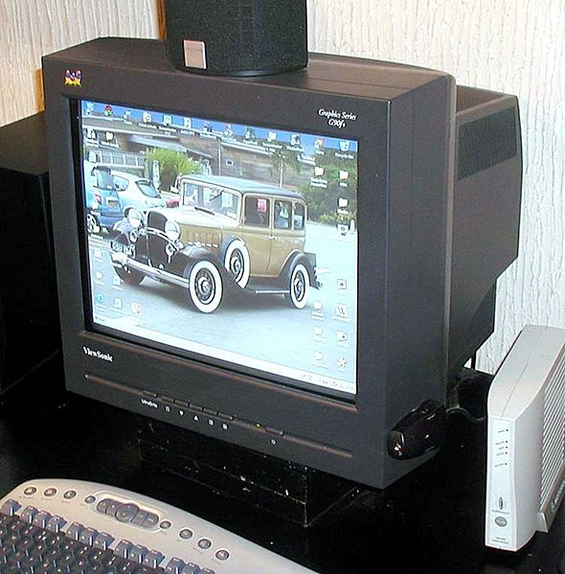
CRT (Cathor Ray Tube)
Česky katodová trubice
Vynalezen 1897 Karlem Ferdinandem Braunem
Obraz se vytváří pomocí svazku 3 elektronových paprsků (všechny paprsky stejné, neexistují žádné barevné elektrony)
Barevné body (RGB) vznikají po dopadu elektronového paprsku na daný fosforový bod (luminofor)
Paprsky dopadají na stínítko (což je vlastně součást vzduchoprázdné obrazovky) potažené fosforem
Elektrony díky usměrnění padají přesně na určené místo, které se na určitou chvíli rozzáří
PINGSTONE, Adrian. Monitor (obrazovka) [online]. [cit. 6.10.2012]. Dostupný pod licencí volné dílo na WWW: http://cs.wikipedia.org/wiki/Soubor:Monitor.arp.jpg

Slide 9
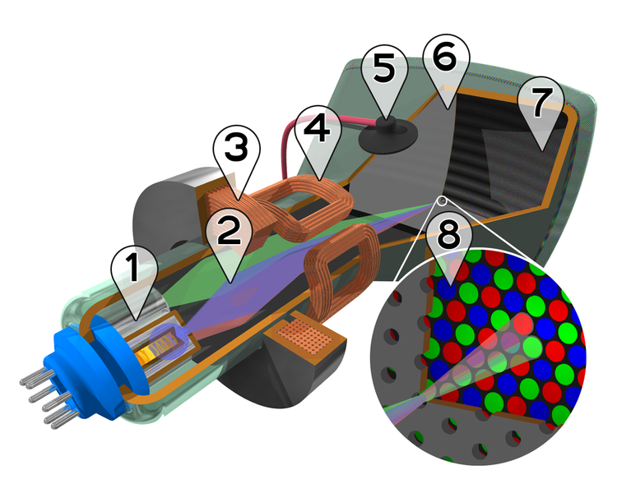
Elektronové dělo (emitor)
Svazky elektronů
Zaostřovací cívky
Vychylovací cívky
Připojení anody
Maska pro oddělení paprsků pro červenou, zelenou a modrou část zobrazovaného obrazu
Luminoforová vrstva s červenými, zelenými a modrými oblastmi
Detail luminoforové vrstvy, nanesené z vnitřní strany obrazovky

Slide 10
Klady crt monitorů
Velmi vysoký kontrastní poměr (20 000:1 nebo více, mnohem vyšší než může nabídnout většina současných LCD a plasmových displejů.)
Malá doba odezvy
Výborné zobrazení barev, široký rozsah a nízká úroveň zobrazení černé barvy.
Jsou schopné zobrazit nativně několik rozlišení při různé obnovovací frekvenci
Skoro nulová barevná, kontrastová či jasová deformace. Výborné pozorovací úhly.
Spolehlivá, osvědčená technologie.

Slide 11
Zápory crt monitorů
Velké rozměry a váha (40" displej váží přes 100 kg)
Starší CRT monitory jsou náchylné k vypalování
Větší spotřeba elektrické energie než u LCD displejů
Citlivé na vyšší vlhkost vzduchu
Značná citlivost na rušení magnetickým polem v okolí monitoru (např. tramvaje, metro, transformátory).
  Stačí i místní zdroj, jako bedny, druhý monitor, zdroj,...
Při nízké obnovovací frekvenci viditelně problikává, vyžaduje nastavení alespoň 75 Hz a více (dle velikosti monitoru)
  Záleží i na daném člověku.
Elektromagnetické záření (výrobci se snaží omezovat)

Slide 12
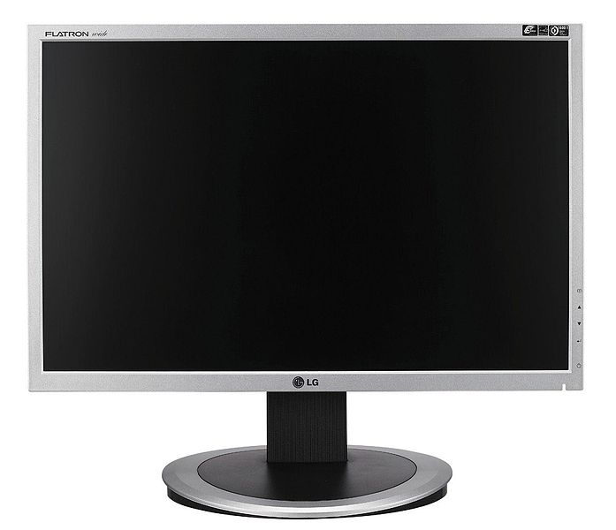
LCD (Liquid Cristal display)
Displej z tekutých krystalů
Na zadní stěně monitoru zdroj světla
Odsud světlo putuje do speciální rozptylovací vrstvy, která světlo co nejrovnoměrněji rozvede po celé ploše monitoru
Dále světlo prochází přes první polarizační filtr do vrstvy s tekutými krystaly, které jsou řízeny elektronikou monitoru dle vstupního signálu.
Zde se určuje intenzita jasu jednotlivých pixelů.
Poté stále ještě bílé světlo zamíří do vrstvy s barevným RGB filtrem, odkud se dále již v barvě přenáší na druhý polarizační filtr.
FLORISLA. Monitor (obrazovka) [online]. [cit. 6.10.2012]. Dostupný pod licencí Creative Commons na WWW: http://cs.wikipedia.org/wiki/Soubor:LG_L194WT-SF_LCD_monitor.jpg

Slide 13
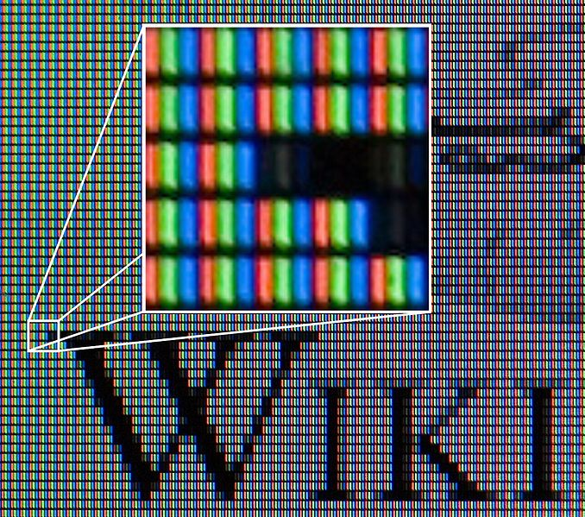
RAVEDAVE. Displej z tekutých krystalů [online]. [cit. 6.10.2012]. Dostupný pod licencí Creative Commons na WWW: http://cs.wikipedia.org/wiki/Soubor:Liquid_Crystal_Display_Macro_Example_zoom.jpg

Slide 14
Klady lcd monitorů
Kompaktní a lehký (okolo 4 kg)
  Záleží na velikosti displeje a konstrukce.
Malá energetická spotřeba
  Při stejné uhlopříčce
Žádné geometrické zkreslení
Bezvadná ostrost obrazu
  Záleží na typu displeje a nastavení.
Malé nebo žádné problikávání
Žádné elektromagnetické vyzařování
Nízké pořizovací náklady

Slide 15
Zápory lcd monitorů
Malý kontrastní poměr.
Omezené pozorovací úhly
Pomalejší časy odezvy, které mohou způsobovat rozmazání a duchy v obrazu
Má pouze jedno nativní rozlišení. Při použití jiného rozlišení musí obraz přepočítat na své nativní rozlišení a dochází tak ke zhoršení kvality obrazu.
Pevná barevná hloubka, mnoho levných monitorů nedokáže zobrazit režim truecolor
Mohou se vyskytnout „mrtvé“ pixely

Slide 16
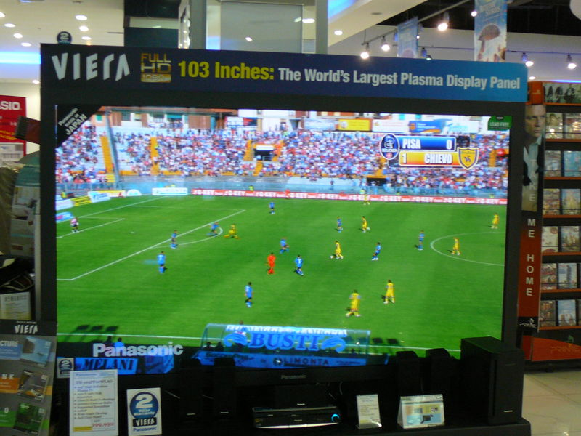
Plazmová obrazovka
Plazmový displej se skládá ze
  Dvou velkých skleněných desek,
  Maličkých komůrek s elektrodou, které jsou naplněny silně ionizovanou směsí vzácných plynů neonu a xenonu (plazmou)
Elektroda přivede do plynu proud a v plazmě se uvolní volné elektrony
Na čelní straně každé komůrky je nanesena vrstva speciálních chemikálií (luminoforů), které po uvolnění fotonů začnou zářit červenou, zelenou nebo modrou barvou
Kombinací těchto tří barev vzniká obrazový bod
YÜLLI. Plazmová obrazovka [online]. [cit. 6.10.2012]. Dostupný pod licencí volné dílo na WWW: http://cs.wikipedia.org/wiki/Soubor:103inchPlasma.JPG

Slide 17
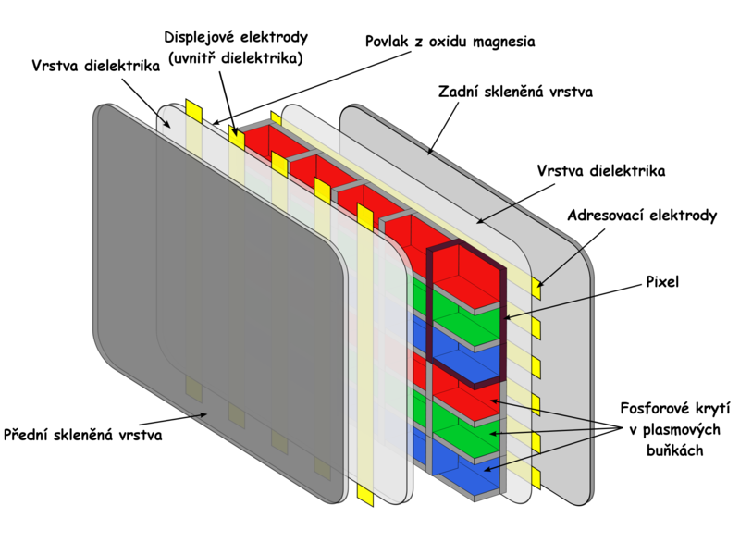
KUKUSAK. Plazmová obrazovka [online]. [cit. 6.10.2012]. Dostupný pod licencí Creative Commons na WWW: http://cs.wikipedia.org/wiki/Soubor:Sch%C3%A9ma_plasmov%C3%A9_obrazovky.png

Slide 18
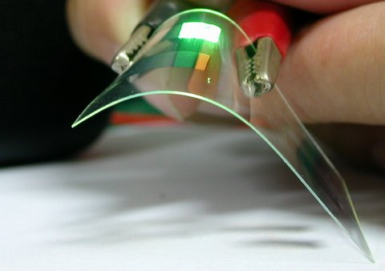
Oled
Je to typ displeje využívající technologii organických elektroluminiscenčních diod
Technologie pochází z roku 1987
Nyní se používají v mobilních telefonech nebo MP3 přehrávačích.
MEHARRIS. OLED [online]. [cit. 6.10.2012]. Dostupný pod licencí Creative Commons na WWW: http://cs.wikipedia.org/wiki/Soubor:OLED_EarlyProduct.JPG

Slide 19
Zdroje
PINGSTONE, Adrian. Monitor (obrazovka) [online]. [cit. 6.10.2012]. Dostupný pod licencí volné dílo na WWW: http://cs.wikipedia.org/wiki/Soubor:Monitor.arp.jpg
GRM WNR. Obrazovka CRT [online]. [cit. 6.10.2012]. Dostupný pod licencí Creative Commons na WWW: http://cs.wikipedia.org/wiki/Soubor:CRT_color_enhanced.png
FLORISLA. Monitor (obrazovka) [online]. [cit. 6.10.2012]. Dostupný pod licencí Creative Commons na WWW: http://cs.wikipedia.org/wiki/Soubor:LG_L194WT-SF_LCD_monitor.jpg
RAVEDAVE. Displej z tekutých krystalů [online]. [cit. 6.10.2012]. Dostupný pod licencí Creative Commons na WWW: http://cs.wikipedia.org/wiki/Soubor:Liquid_Crystal_Display_Macro_Example_zoom.jpg
YÜLLI. Plazmová obrazovka [online]. [cit. 6.10.2012]. Dostupný pod licencí volné dílo na WWW: http://cs.wikipedia.org/wiki/Soubor:103inchPlasma.JPG
KUKUSAK. Plazmová obrazovka [online]. [cit. 6.10.2012]. Dostupný pod licencí Creative Commons na WWW: http://cs.wikipedia.org/wiki/Soubor:Sch%C3%A9ma_plasmov%C3%A9_obrazovky.png
MEHARRIS. OLED [online]. [cit. 6.10.2012]. Dostupný pod licencí Creative Commons na WWW: http://cs.wikipedia.org/wiki/Soubor:OLED_EarlyProduct.JPG
Monitor (obrazovka). In: Wikipedia: the free encyclopedia [online]. San Francisco (CA): Wikimedia Foundation, 2001-2012, 25. 11. 2012 [cit. 2012-10-06]. Dostupné z: http://cs.wikipedia.org/wiki/Monitor_%28obrazovka%29

